Slide 1
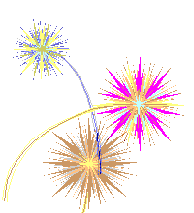




ỦY BAN NHÂN DÂN THỊ XÃ MỸ HÀO
TRƯỜNG THCS BẦN YÊN NHÂN
NHIỆT LIỆT CHÀO MỪNG
QUÝ THẦY CÔ VỀ DỰ HỘI THI
GIÁO VIÊN DẠY GIỎI THCS CẤP THỊ XÃ
Giáo viên dạy: Đặng Thị Minh Hằng
Trường THCS Bần Yên Nhân
Môn: Toán 6
NĂM HỌC 2022 - 2023
1

Slide 2


Lucky number
1
5
2
4
3

Slide 3

Câu 1: Nếu x ⋮ 2 và y ⋮ 2 thì x + y chia hết cho
A. 2 B. 4
C. 6 D. 10

Slide 4
Câu 2:
Tìm số tự nhiên x để A = 75 + 105 + x chia hết cho 5
A. 12
B. 23
C. 34
D. 45

Slide 5
Câu 3: Cho 30 = 2. 3. 5.
Chọn câu trả lời đúng nhất:
A. 30 chỉ chia hết cho 2
B. 30 chỉ chia hết cho 3
C. 30 chỉ chia hết cho 5
D. 30 chia hết cho cả 2; 3 và 5

Slide 6




LUCKY NUMBER
MAY MẮN

Slide 7
Câu 4: Không làm phép tính hãy cho biết tổng nào sau đây chia hết cho 5?
A. 34 + 20.
B. 15 + 1975 + 2019
C. 20 + 90 + 2050
D. 15 + 225 + 46.

Slide 8
TIẾT 15 - BÀI 9:
DẤU HIỆU CHIA HẾT

Slide 9

Dấu hiệu chia hết cho 2, cho 5
Dấu hiệu chia hết cho 3, cho 9
1
2

Slide 10

Tiết 15 - Bài 9: DẤU HIỆU CHIA HẾT
1. DẤU HIỆU CHIA HẾT CHO 2, CHO 5
Cho các số sau:
120; 124; 2010; 625; 327
Tìm các số chia hết cho cả 2 và 5

Slide 11
Tiết 15 - Bài 9: DẤU HIỆU CHIA HẾT
1. DẤU HIỆU CHIA HẾT CHO 2, CHO 5
Nhận xét: 120 = 12.10 = 12. 2. 5
2010 = 201.10 = 201. 2. 5
Những số có chữ số tận cùng bằng 0 thì chia hết cho cả 2 và 5.

Slide 12
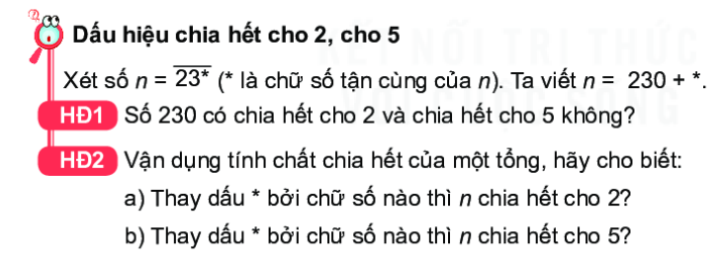
Tiết 15 - Bài 9: DẤU HIỆU CHIA HẾT
1. DẤU HIỆU CHIA HẾT CHO 2, CHO 5
HĐ1: Số 230 có chia hết cho cả 2 và 5
(vì có chữ số tận cùng bằng 0)

Slide 13
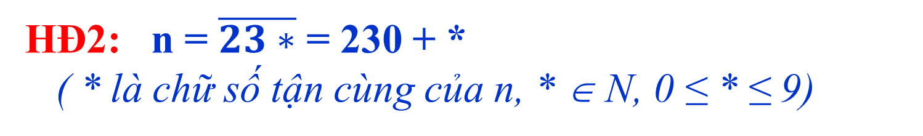
Tiết 15 - Bài 9: DẤU HIỆU CHIA HẾT
1. DẤU HIỆU CHIA HẾT CHO 2, CHO 5
HĐ2: n = $\overline{23∗}$ = 230 + *
( * là chữ số tận cùng của n, * ∈ N, 0 ≤ * ≤ 9)
n= 230 + * ⋮ 2 ⇒ * ⋮ 2 ⇒ *∈{0;2;4;6;8}
230 ⋮ 2
b) n= 230 + * ⋮ 5 ⇒ * ⋮ 5 ⇒ *∈{0;5}
230 ⋮ 5

Slide 14
Tiết 15 - Bài 9: DẤU HIỆU CHIA HẾT
1. DẤU HIỆU CHIA HẾT CHO 2, CHO 5
* Kết luận: (SGK-tr34)
* Các số có chữ số tận cùng là 0, 2, 4, 6, 8 thì chia hết cho 2 và chỉ những số đó mới chia hết cho 2.
* Các số có tận cùng là 0 hoặc 5 thì chia hết cho 5 và chỉ những số đó mới chia hết cho 5.

Slide 15
Tiết 15 - Bài 9: DẤU HIỆU CHIA HẾT
TRÒ CHƠI:
AI NHANH HƠN
LUẬT CHƠI:
- Chia lớp thành 2 đội. Đội 1: Tổ 1, tổ 2 Đội 2: Tổ 3, tổ 4
- Mỗi tổ cử 1 bạn lên chơi.
- Người chơi sẽ chọn các số theo yêu cầu.
- Đội nào chọn nhanh, chính xác và nhiều số hơn là chiến thắng.
ĐỀ BÀI:
Cho dãy số: 125; 23; 35; 5462; 46; 255; 63; 369; 83; 799; 3765; 286; 67; 891; 37; 64. Chọn ra các số:
- Chia hết cho 2:
- Chia hết cho 5:

Slide 16
Cho dãy số: 125; 23; 35; 5462; 46; 255; 63; 369; 83; 799; 3765; 286; 67; 891; 37; 64.
Số chia hết cho 2:
Số chia hết cho 5:
5462; 46; 286; 64
125; 35; 255; 3765

Slide 17
Tiết 15 - Bài 9: DẤU HIỆU CHIA HẾT
Ví dụ 2:
Không thực hiện phép tính, hãy cho biết tổng (hiệu) sau có chia hết cho 2 không ?
a) 1985 + 2020 b) 1968 - 1930

Slide 18

Tiết 15 - Bài 9: DẤU HIỆU CHIA HẾT
HOẠT ĐỘNG CẶP ĐÔI (2 phút)
Luyện tập 1:
1. Không thực hiện phép tính, em hãy cho biết tổng (hiệu) sau có chia hết cho 2 không?
1954 + 1975 b) 2020 - 938
2. Không thực hiện phép tính, em hãy cho biết tổng (hiệu) sau có chia hết cho 5 không?
a) 1945 + 2020 b) 1954 - 1930
(Tổ 1)
(Tổ 2)
(Tổ 3)
(Tổ 4)
02:00
01:59
01:58
01:57
01:56
01:55
01:54
01:53
01:52
01:51
01:50
01:49
01:48
01:47
01:46
01:45
01:44
01:43
01:42
01:41
01:40
01:39
01:38
01:37
01:36
01:35
01:34
01:33
01:32
01:31
01:30
01:29
01:28
01:27
01:26
01:25
01:24
01:23
01:22
01:21
01:20
01:19
01:18
01:17
01:16
01:15
01:14
01:13
01:12
01:11
01:10
01:09
01:08
01:07
01:06
01:05
01:04
01:03
01:02
01:01
01:00
00:59
00:58
00:57
00:56
00:55
00:54
00:53
00:52
00:51
00:50
00:49
00:48
00:47
00:46
00:45
00:44
00:43
00:42
00:41
00:40
00:39
00:38
00:37
00:36
00:35
00:34
00:33
00:32
00:31
00:30
00:29
00:28
00:27
00:26
00:25
00:24
00:23
00:22
00:21
00:20
00:19
00:18
00:17
00:16
00:15
00:14
00:13
00:12
00:11
00:10
00:09
00:08
00:07
00:06
00:05
00:04
00:03
00:02
00:01
00:00
Hết giờ
Bắt đầu

Slide 19

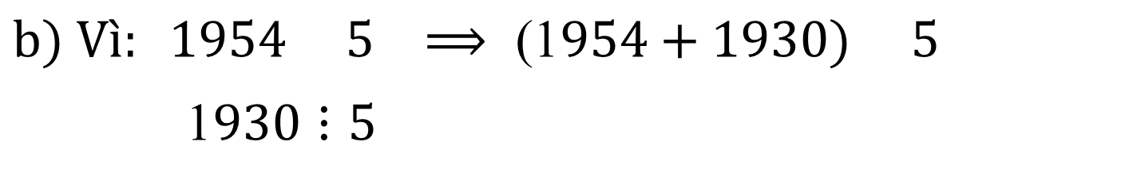
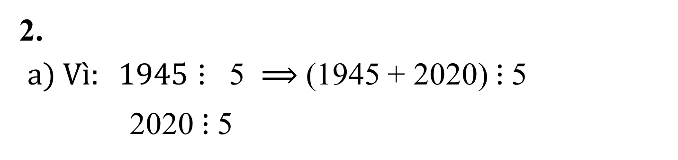
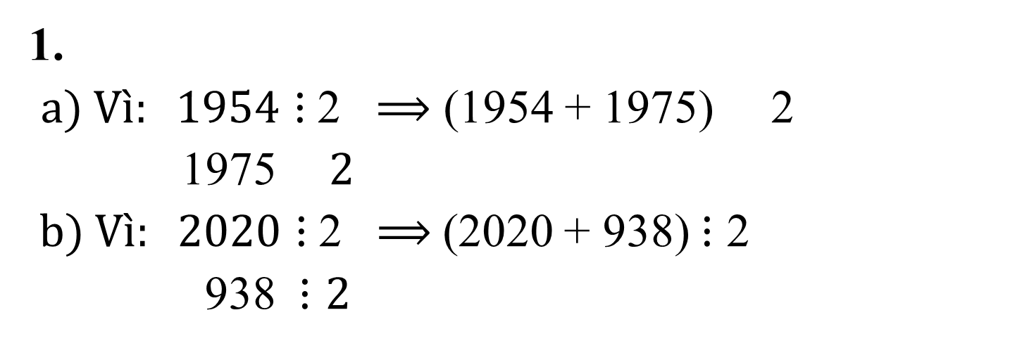
Luyện tập 1:
1.
$a) Vì: 1954⋮$2 $⟹$ (1954 + 1975) 2
1975 $2$
$b) Vì: 2020⋮$2 $⟹$ (2020 + 938) $⋮$ 2
938$⋮2$
2.
$a) Vì: 1945⋮$ 5 $⟹$ (1945 + 2020) $⋮$5
2020 $⋮$5
$$b) Vì: 1954 5 ⟹ \text{(}\text{1}954+1930) \text{5 }$$
1$930⋮5$

Slide 20
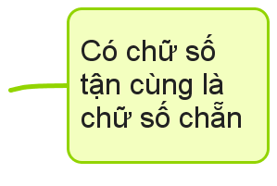
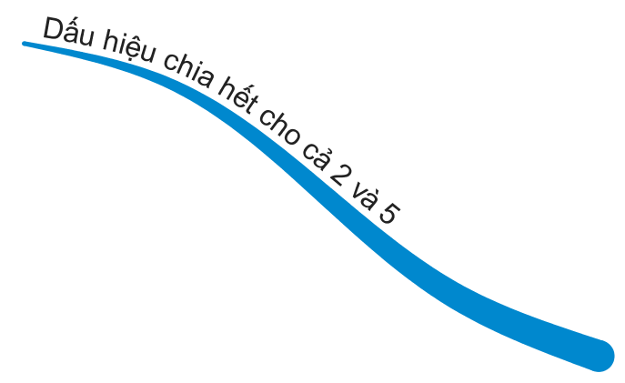
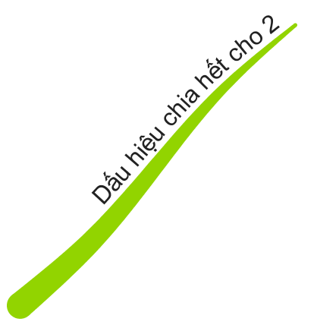
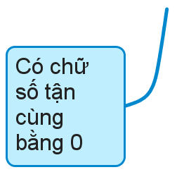
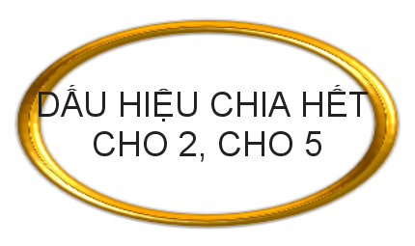
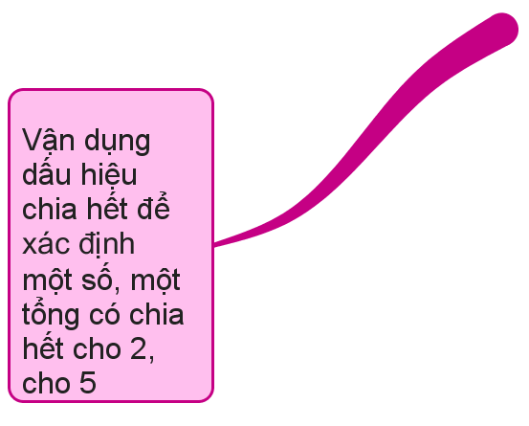
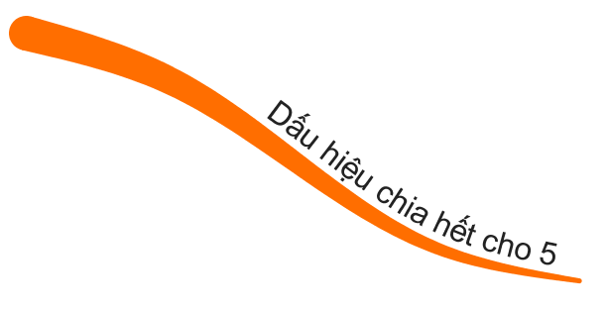
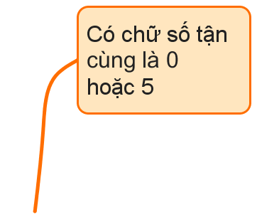
Tiết 15 - Bài 9: DẤU HIỆU CHIA HẾT

Slide 21
HOẠT ĐỘNG NHÓM (7 phút)
Bài 2.15 (SGK-tr37) Dùng 3 chữ số 3, 0, 4 hãy viết các số tự nhiên có ba chữ số khác nhau và thỏa mãn một trong các điều kiện:
a) Các số đó chia hết cho 2.
b) Các số đó chia hết cho 5.
c) Số lớn nhất chia hết cho cả 2 và 5

Slide 22
QUY ĐỊNH CHẤM ĐỂM
Chia lớp làm 4 nhóm. Các nhóm đánh giá chéo nhau theo sơ đồ:
- Chấm theo thang điểm:
Mỗi câu đúng được 3 điểm.
Trình bày đẹp được +0,5 điểm.
Làm bài nhanh nhất được +0,5 điểm, nhanh thứ 2 được +0,25 điểm.
1
2
4
3

Slide 23

HOẠT ĐỘNG NHÓM (7 phút)
Bài tập: Dùng 3 chữ số 3, 0, 4 hãy viết các số tự nhiên có ba chữ số khác nhau và thỏa mãn một trong các điều kiện:
a) Các số đó chia hết cho 2.
b) Các số đó chia hết cho 5.
c) Số lớn nhất chia hết cho cả 2 và 5
Lời giải:
a) Các số chia hết cho 2: 304; 340; 430 (3đ)
b) Các số chia hết cho 5: 340; 430 (3đ)
c) Số lớn nhất chia hết cho cả 2 và 5 là: 430 (3đ)
(Trình bày đẹp: +0,5đ; Nhóm nhanh nhất: +0,5đ;
Nhóm nhanh thứ 2: + 0,25đ)

Slide 24
Tiết 15 - Bài 9: DẤU HIỆU CHIA HẾT
HƯỚNG DẪN VỀ NHÀ
- Ghi nhớ và ôn lại Các dấu hiệu chia hết cho 2; 5.
- Hoàn thành bài 2.10; 2.14(SGK-tr37), 2.15; 2.16; 2.18 (SBT-tr34).
- Trả lời 10 câu hỏi Quizizz: https://quizizz.com/join?gc=34496419
và làm bài tập mở rộng trên Padlet:
https://padlet.com/toanhocc2ban/toan6
(đường link gửi lên nhóm Zalo của lớp)
- Tìm hiểu: Cách xác định số dư của một số khi chia cho 5 dựa vào chữ số tận cùng.
- Tiết sau học tiếp: Dấu hiệu chia hết cho 3, cho 9.

Slide 25


